Slide 1
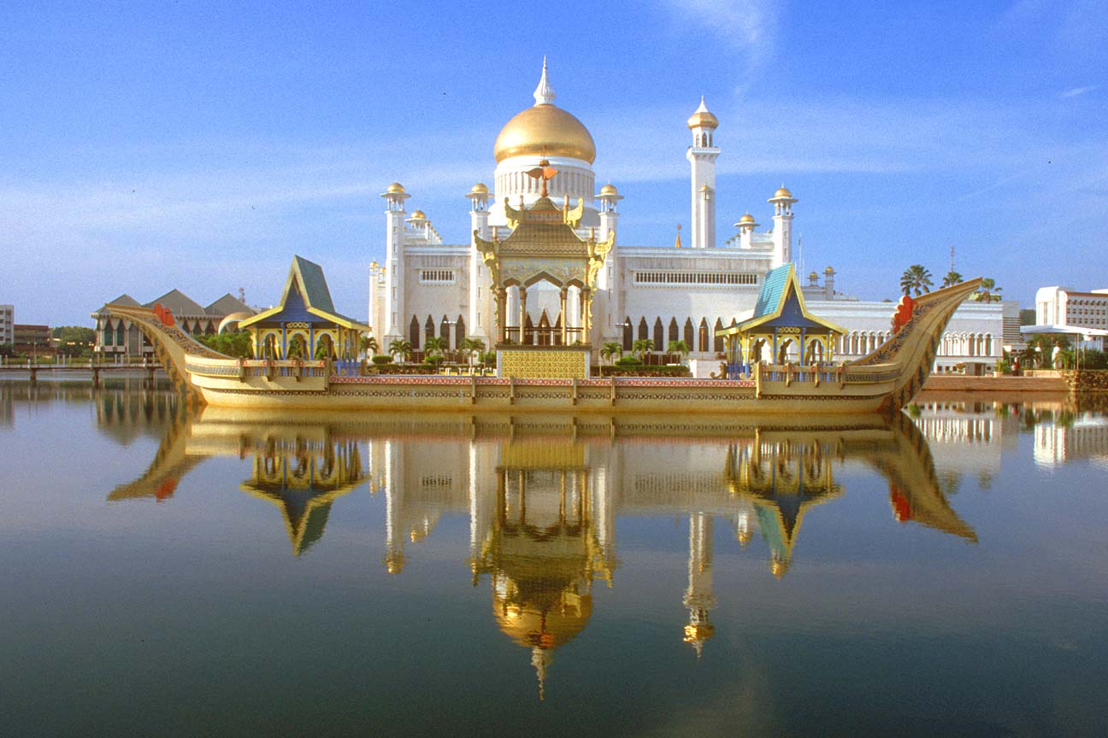
Індія

Slide 2
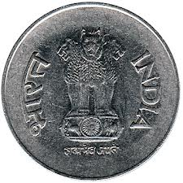
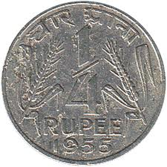
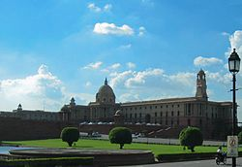
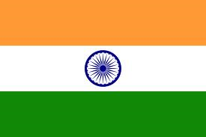

Республіка Індія
Площа — 3,2 млн км²
Населення — 1 млрд 171 млн осіб.
Столиця — Делі.
Адміністративний поділ. Федеративна республіка, у складі якої 25 штатів і 7 союзних територій центрального підпорядкування.
Форма правління. Республіка з федеральним державним устроєм.
Глава держави. Президент, що обирається строком на 5 років.
Державна мова. Хінді (за офіційні вважаються ще 18 мов).
Релігія. 83% жителів країни сповідають індуїзм, інші — іслам, християнство, сикхізм.
Валюта. Індійська рупія = 100 пайсам.
Прапор Індії
Делі
Герб Індії

Slide 3
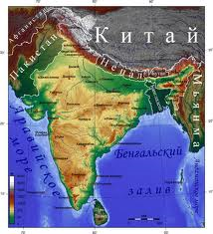
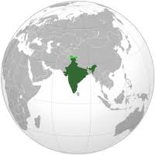
Розташування
Індія — держава на півдні Азії, яке простягнулось від піків Каракоруму на півночі до мису Кумарі на півдні, від пустель Раджастана на заході до Бенгалії на сході. На півдні, сході і заході країна омивається Аравійським, Лаккадівським і Бенгальським морями і Бенгальською затокою Індійського океану. Індія межує на заході і північному заході з Пакистаном, на півночі Гімалаї відокремлюють державу від Китаю і Бутану, на північному сході — від Непалу і на сході — від Бангладешу.

Slide 4
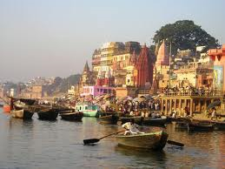
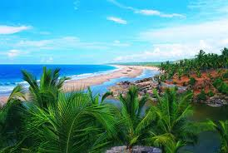
Клімат
Територія лежить переважно в тропічному і субекваторіальному поясах. Клімат — мусонний. Середньодобові температури навіть у прохолодний сезон на північних рівнинах перевищують 18°С. Кількість опадів у цілому значна, але дуже різниться за сезонами року і за територіями. Найбільше їх випадає у вологий сезон (червень — вересень) і найменше в жаркий і посушливий (березень — червень). У Індії знаходиться найвологіше місце на Землі — плато Шіллонг, тут випадає до 12 000 мм опадів в рік.

Slide 5
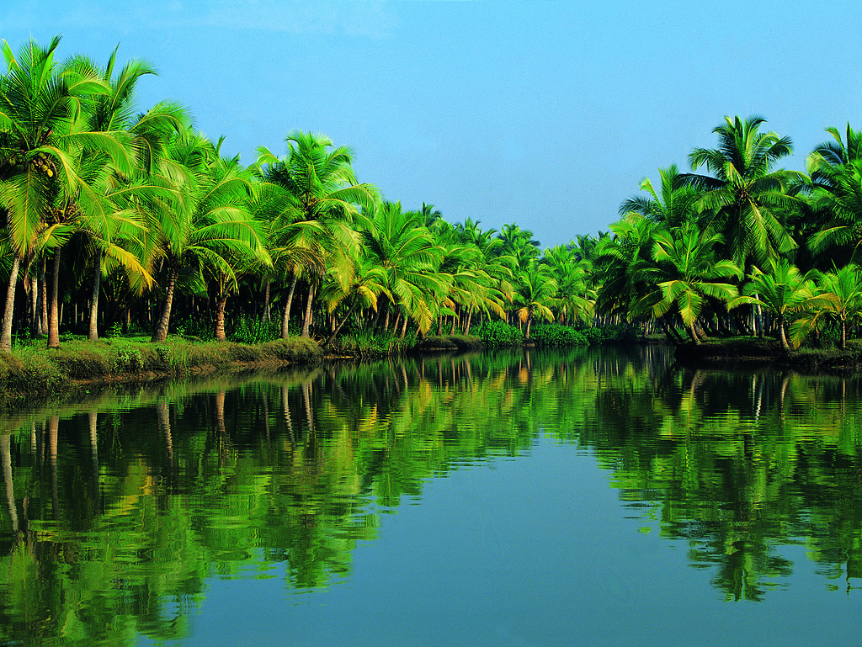
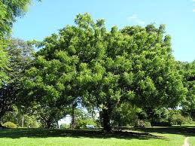
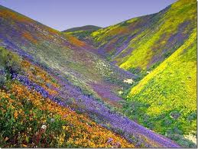
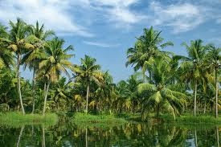
Флора
У Індії налічується 21000 видів рослин. Чверть території країни займають ліси. Біля підніж Гімалаїв знаходяться заболочені джунглі, вище — мусонні ліси, гірські змішані і хвойні ліси, а ще вище — гірські луги і степи. У передгір'ях східних Гімалаїв, в дельті Гангу і Брахмапутри, на схилах Західних Гат ростуть вічнозелені тропічні ліси, на прибережних низовинах — мангрові. Всюди поширені пальми — кокосові, фінікові, а також бамбук.

Slide 6
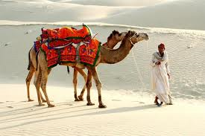
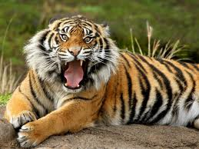
Фауна
Тваринний світ Індії також достатньо різноманітний і представлений 500 видами ссавців, 350 видами плазунів, 3000 видами птахів. Але деякі з них збереглися лише в заповідниках. На території держави мешкає безліч мавп, а також величезна кількість пальмових білок і летючих лисиць.Тут можна побачити рідкісну тварину — індійського дюгоня, який відноситься до морських корів і є єдиним травоїдним морським ссавцем.

Slide 7
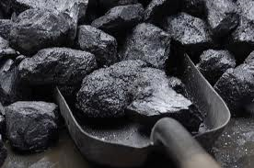
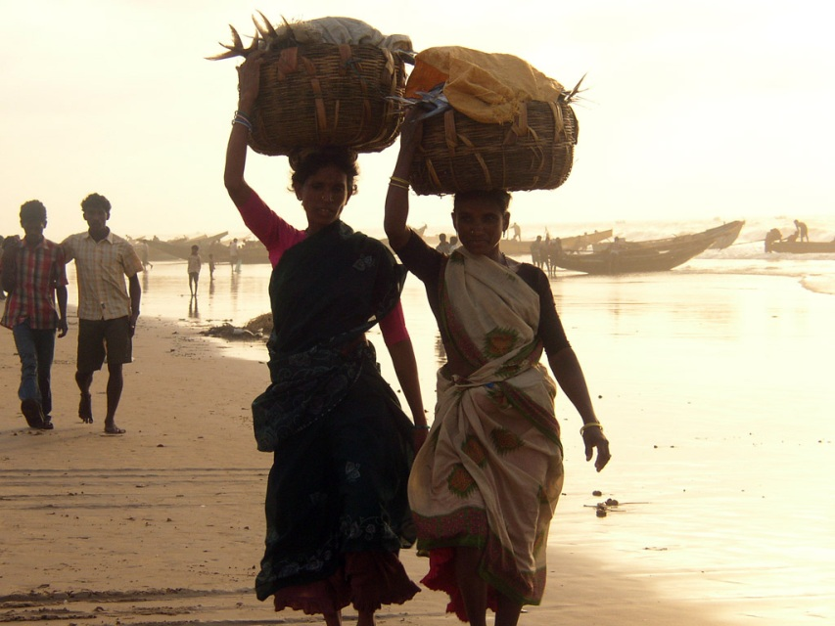
Ресурси
Країна має значні мінерально-сировинні ресурси. Так, виділяються запаси залізної, марганцевої та хромітової руд, бокситів, цинку, титану. Світове значення мають ресурси слюди, графіту, бариту, берилію, урану та кам'яного вугілля.

Slide 8
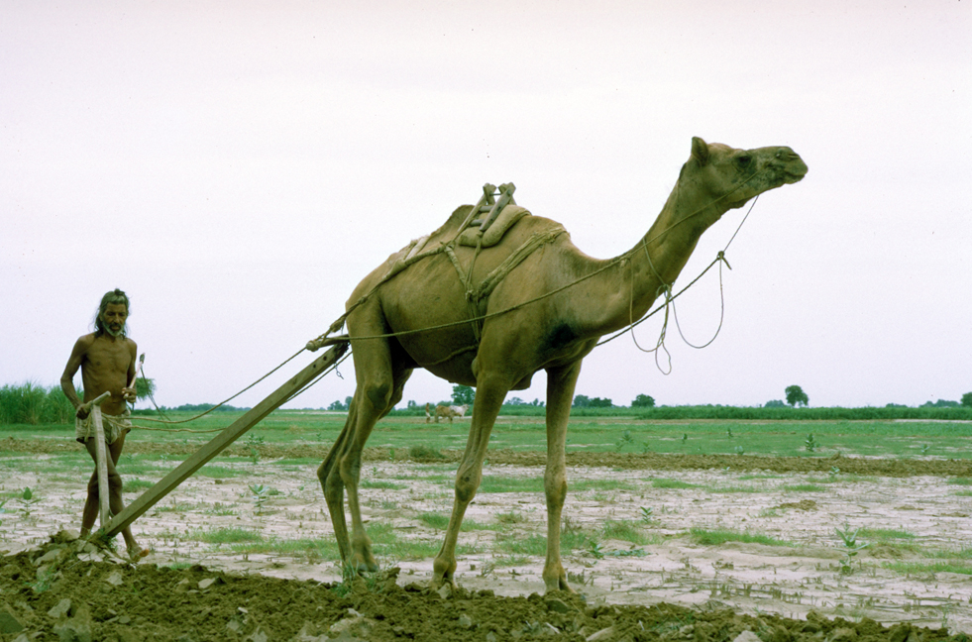
Господарство
Для Індії — країни стародавньої цивілізації — зараз характерні всі риси слаборозвиненості. В XX ст. в країні з'явилися сучасні підприємства, атомні й космічні дослідження тощо. Проте сотні мільйонів людей тут все ще зв'язані з допотопними формами праці, виробництва й капіталу, з архаїчними традиціями, побутом. Це стосується площі орних земель і зрошуваних територій, виробництва рису, пшениці, олійних, цукрової тростини, чаю, поголів'я великої рогатої худоби, довжини залізниць. Головне місце продовжує займати сільське господарство.
Для Індії характерна слабка участь у міжнародному поділі праці і відстала структура товарообігу. В експорті головна роль належить текстильним виробам, товарам кустарно-ремісничого виробництва і продуктам сільського господарства. Експорт машин невеликий.

Slide 9
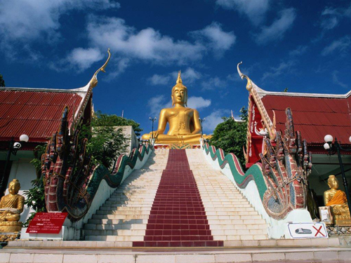
Культура Індії
Індійське життя нерозривно пов'язане з релігією. Основна релігія Індії - індуїзм, який сповідає близько 80% населення. Це найбільш масова і стародавня релігія в Азії. В Індії більше 100 мільйонів мусульман, і вони утворюють найбільше мусульманське співтовариство в світі. Мусульманський вплив особливий сильно виявляється в сферах архітектури, мистецтва і кухні. Тут немає індійської мови як такої, а англійська тут широко поширена, хоча британці пішли з Індії майже 50 років тому. Вісімнадцять мов за конституцією мають офіційний статус. У Індії існують такі види мистецтва як: класичний індійський танець, храмова архітектура і скульптура, військова і міська архітектура Мугхаль, мініатюрний живопис і гіпнотизуюча індійська музика.
Індійці люблять кіно і індійська кіноіндустрія з центром в Бомбеї одна з найбільших у світі. Основна маса фільмів, що випускаються тут, це мелодрами, що мають в основі романтику, насильство і музику.
Всупереч загальній думці, зовсім не всі індуси вегетаріанці. Хоча ви їх, звичайно ж, зустрінете скрізь, але строге вегетаріанство існує на півдні країни і в співтоваристві Гуджарат. Акцент тут робиться більше на спеції, чим на перець Чилі, а злаки і хліб тут популярніше, ніж рис. Найпоширенішою приправою є каррі. Крім того, для вегетаріанських страв не використовується посуд, і їдять жителі півдня тільки лівою рукою.

Slide 10
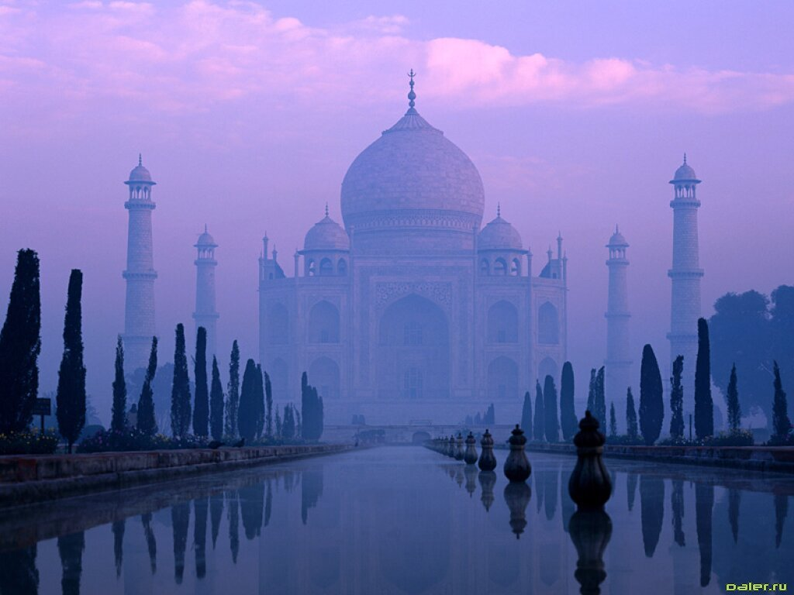
Цікаві факти про Індію
Індія - надзвичайно миролюбива держава, яка ніколи не вторгалася в інші країні за останні 100 000 років історії. Алгебра, тригонометрія та обчислення науки виникли в Індії. "Системи Співвідношення Місць" та "Десяткова система" були розроблені в Індії в 100 р. до н.е. Бхаскарачар"я правильно розрахував час необхідний Землі, щоб здійснити повний оберт навколо Сонця за сотні років до астронома Смарта. За його розрахунками, час, необхідний Землі аби обійти Сонце становить 365,258756484 днів. Значення числа "пі" було вперше розраховано індійським математиком Будхаяна, і він пояснив концепцію того, що відомо зараз як теорема Піфагора. Він виявив це в 6 столітті, задовго до європейських математиків. Сушрута вважається батьком хірургії. Більше ніж 2600 років тому Сушрута і його команда проводили складні операції, такі як катаракта, протези кінцівок, кесарів розтини, переломи, операції по видаленню сечових каменів, операції пластичної хірургії та хірургії мозку.

Slide 11
Використання анестезії було добре відомо давньоіндійській медицині. Глибокі дослідження з анатомії, ембріології, травлення, обміну речовин, фізіології, етіології, генетики та імунітету також знайдені в багатьох древніх індійських текстах.
Бойові мистецтва вперше були створені в Індії, а потім поширились на Азію буддійськими місіонерами .
Кумбха Мела (або Пітчер Фестиваль) - величезне індуїстське релігійне свято, яке святкується в Індії кожні 12 років. У 2001 році 60 мільйонів чоловік взяли участь, побивши рекорд як найбільш великий збір населення в світі.
Багато індійців вважають туалетний папір шкідливим і вважають, що замість нього краще використовувати ліву руку та бризки води в потрібному напрямку. Адже, ліва рука вважається нечистою і ніколи не використовується для прийому їжі.
Щоб уникнути забруднюючих елементів (вогонь, земля, вода, повітря), послідовники зороастризму в Індії не ховають своїх померлих, а замість цього залишають тіло в будівлях, що називаються "Вежі мовчання" для грифів. Після цього, як кістки вже майже чисті їх кидають в центральний колодязь.

Slide 12
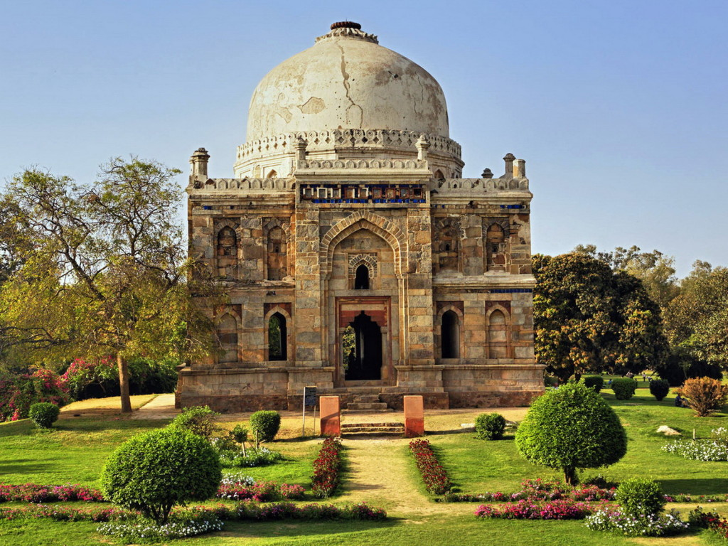
І трохи подорожі по Індії…

Slide 13
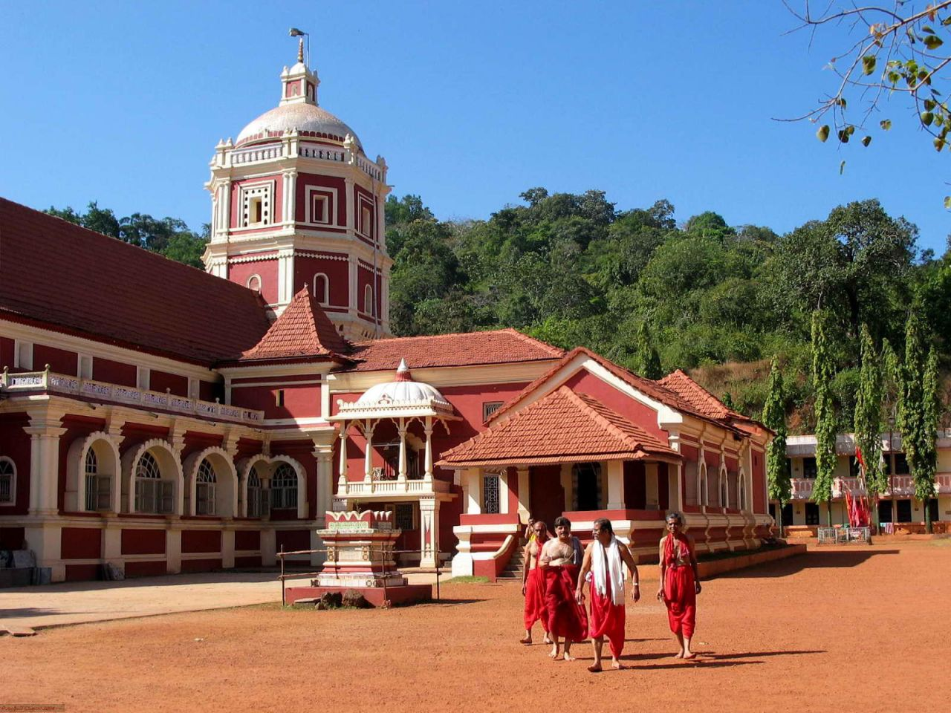
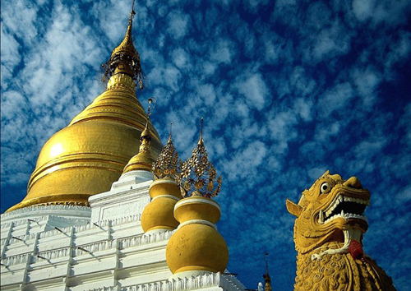
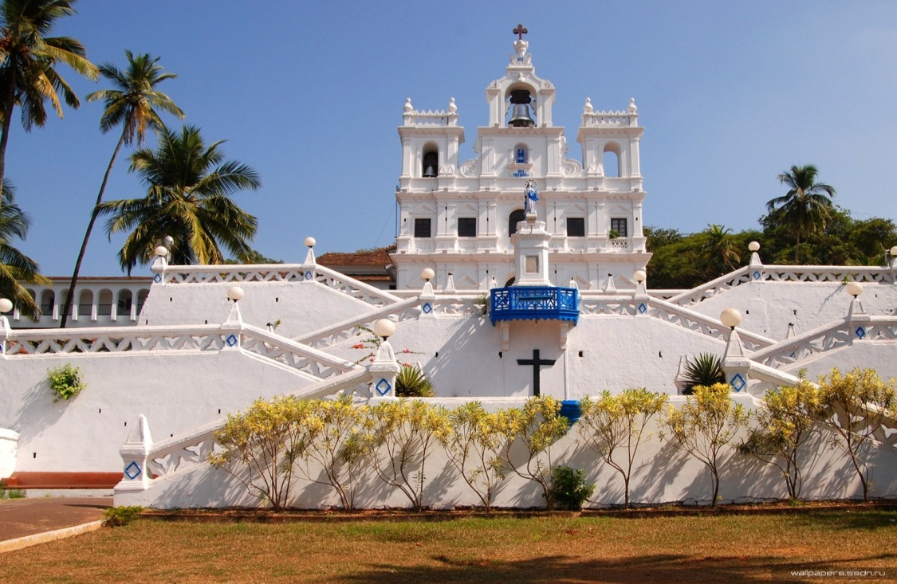
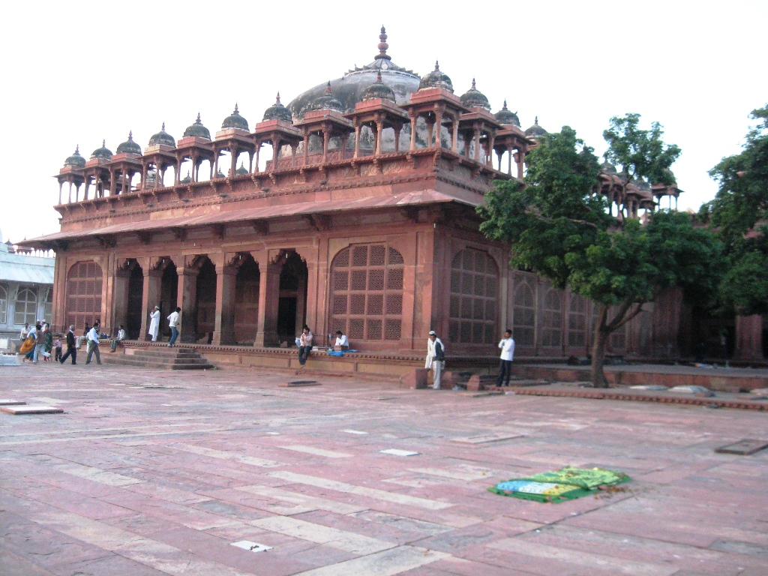

Slide 14
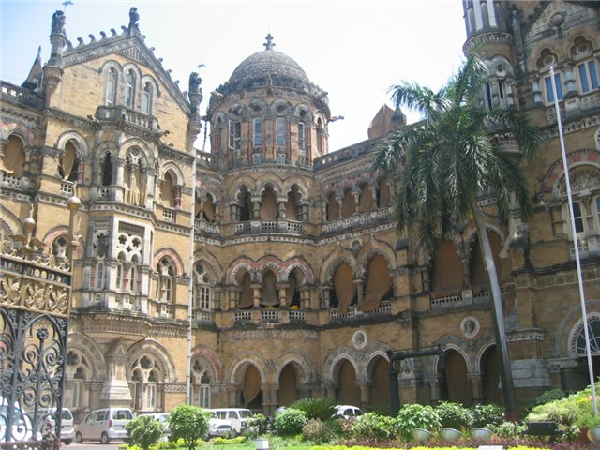
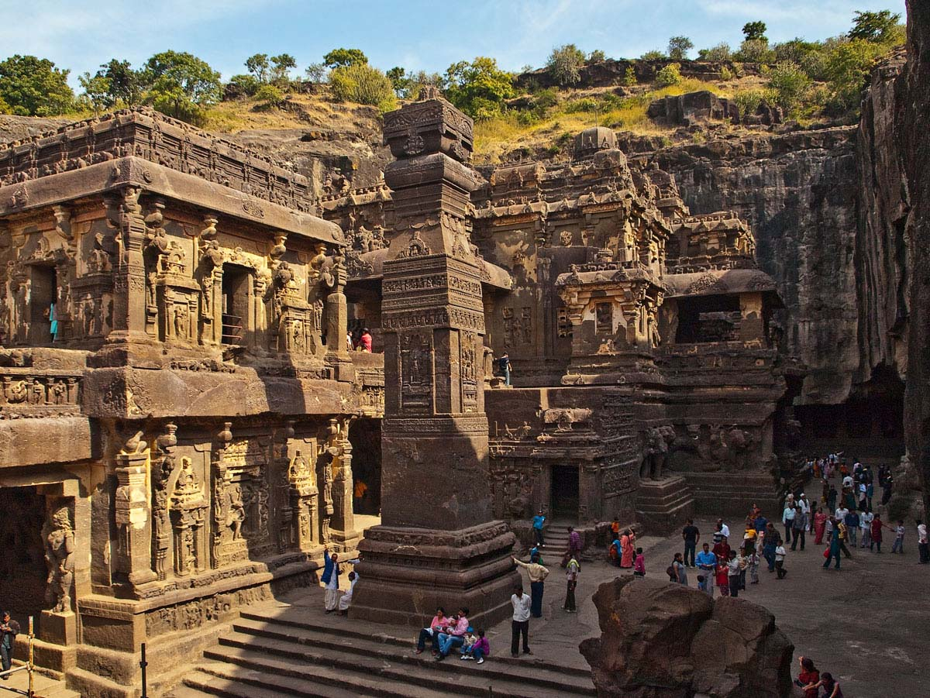
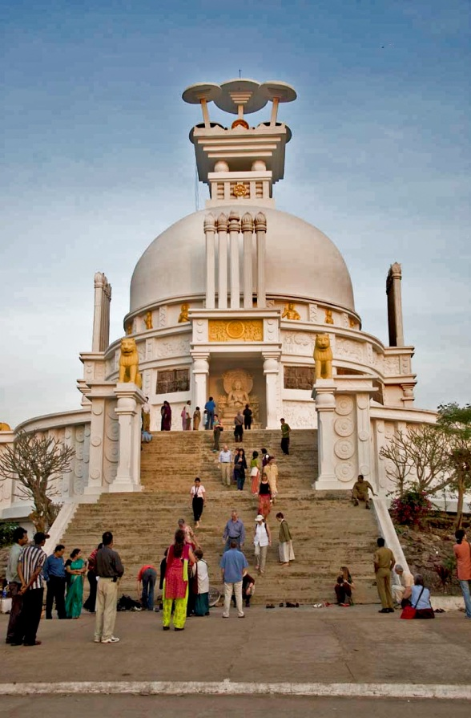

Slide 15
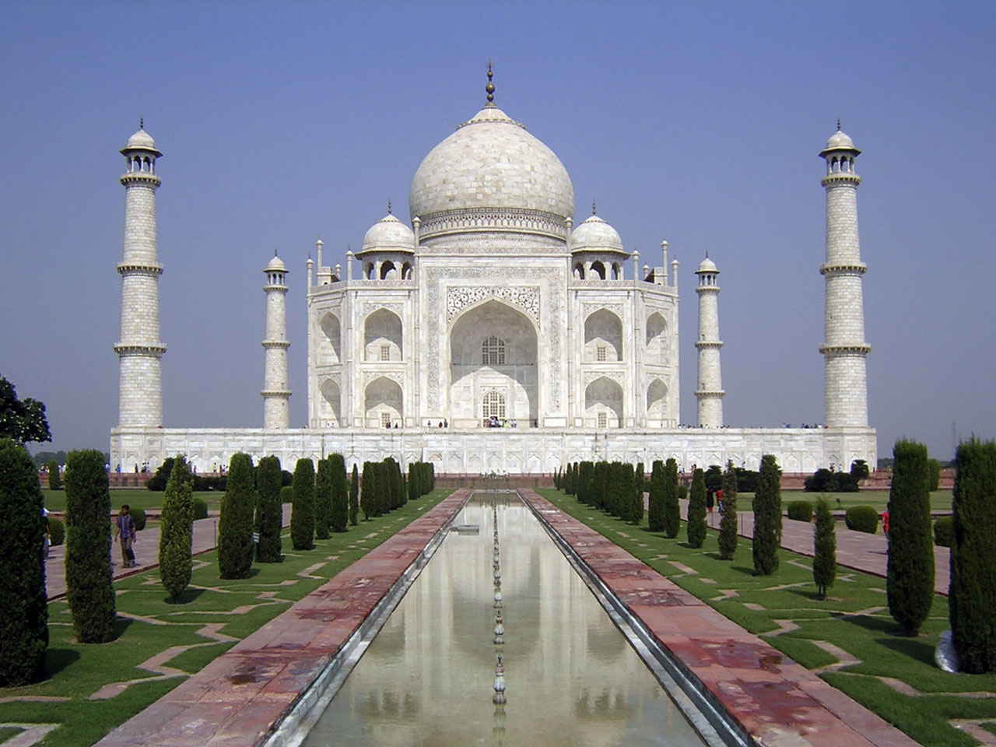

Slide 16
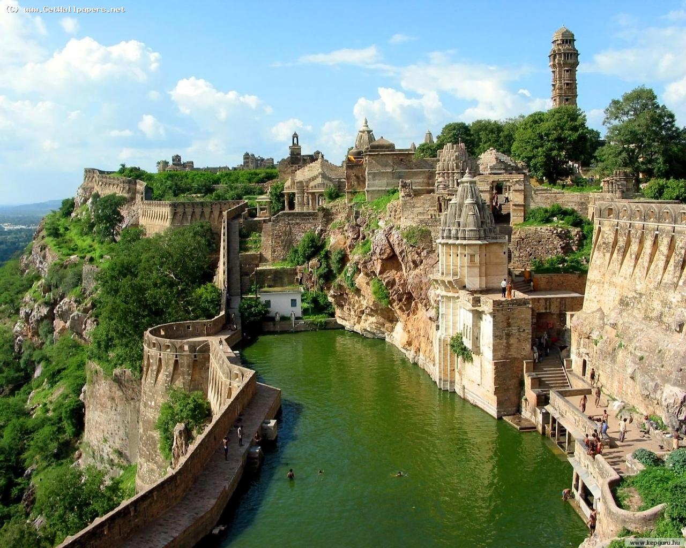

Slide 17
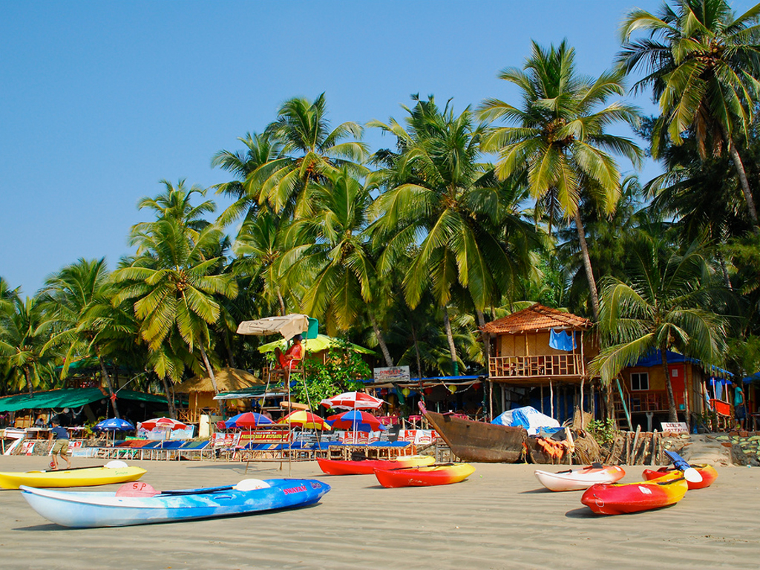

Slide 18
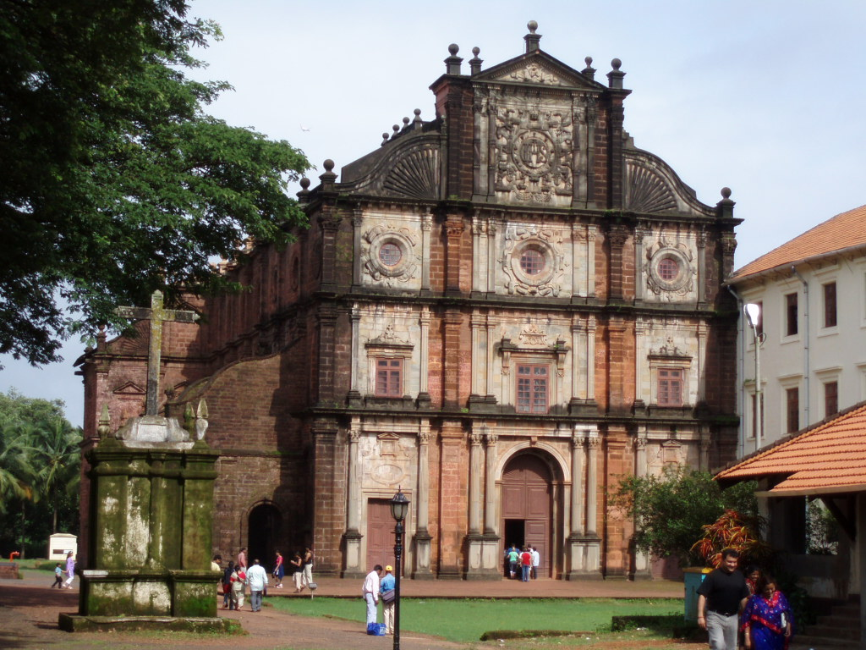

Slide 19


Slide 20
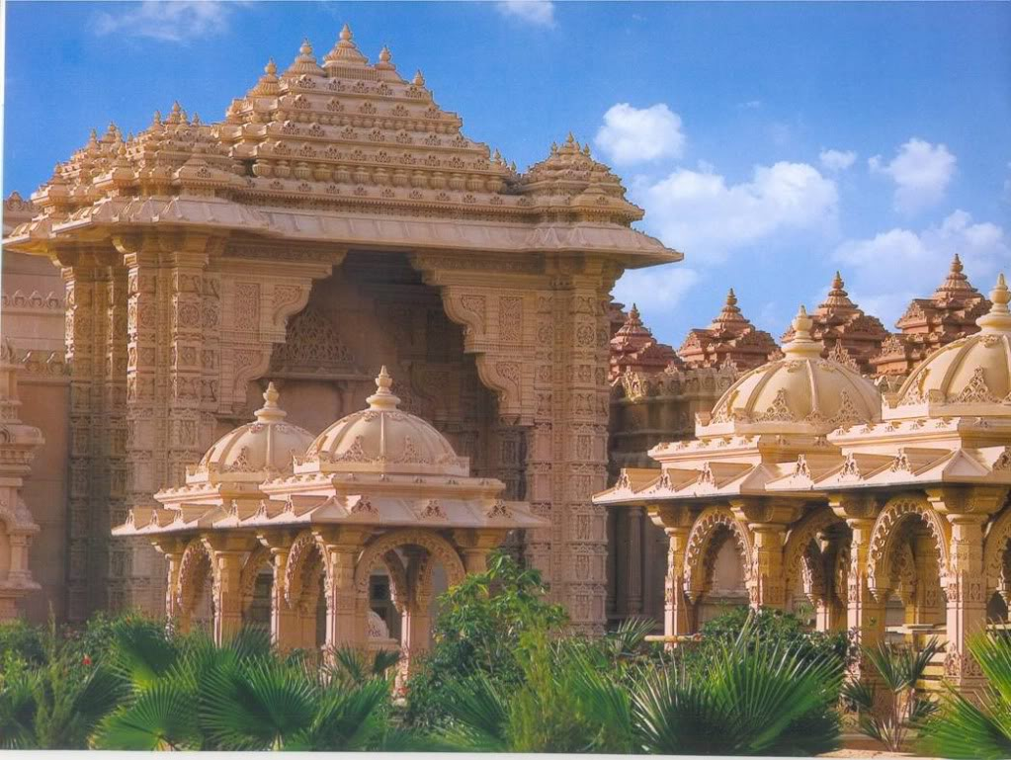

Slide 21
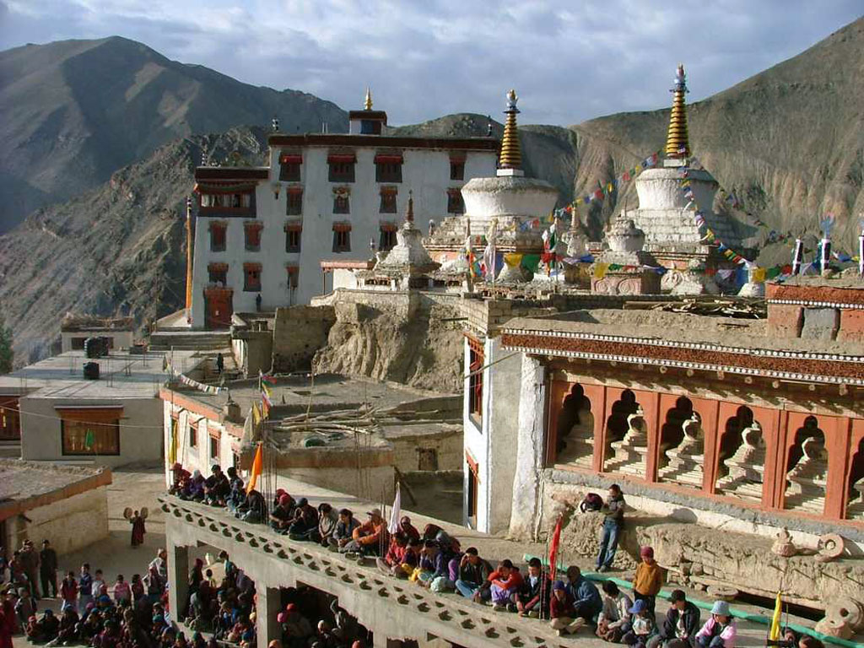

Slide 22
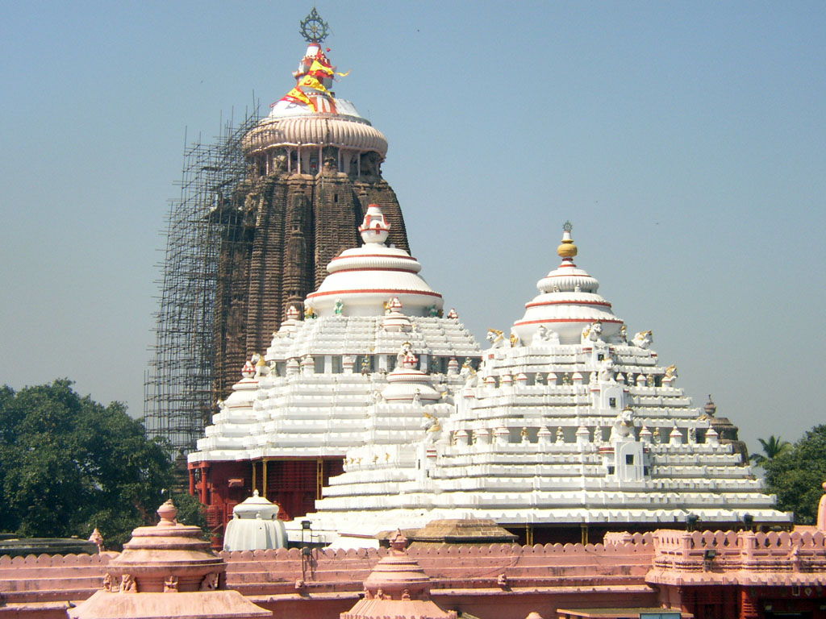

Slide 23
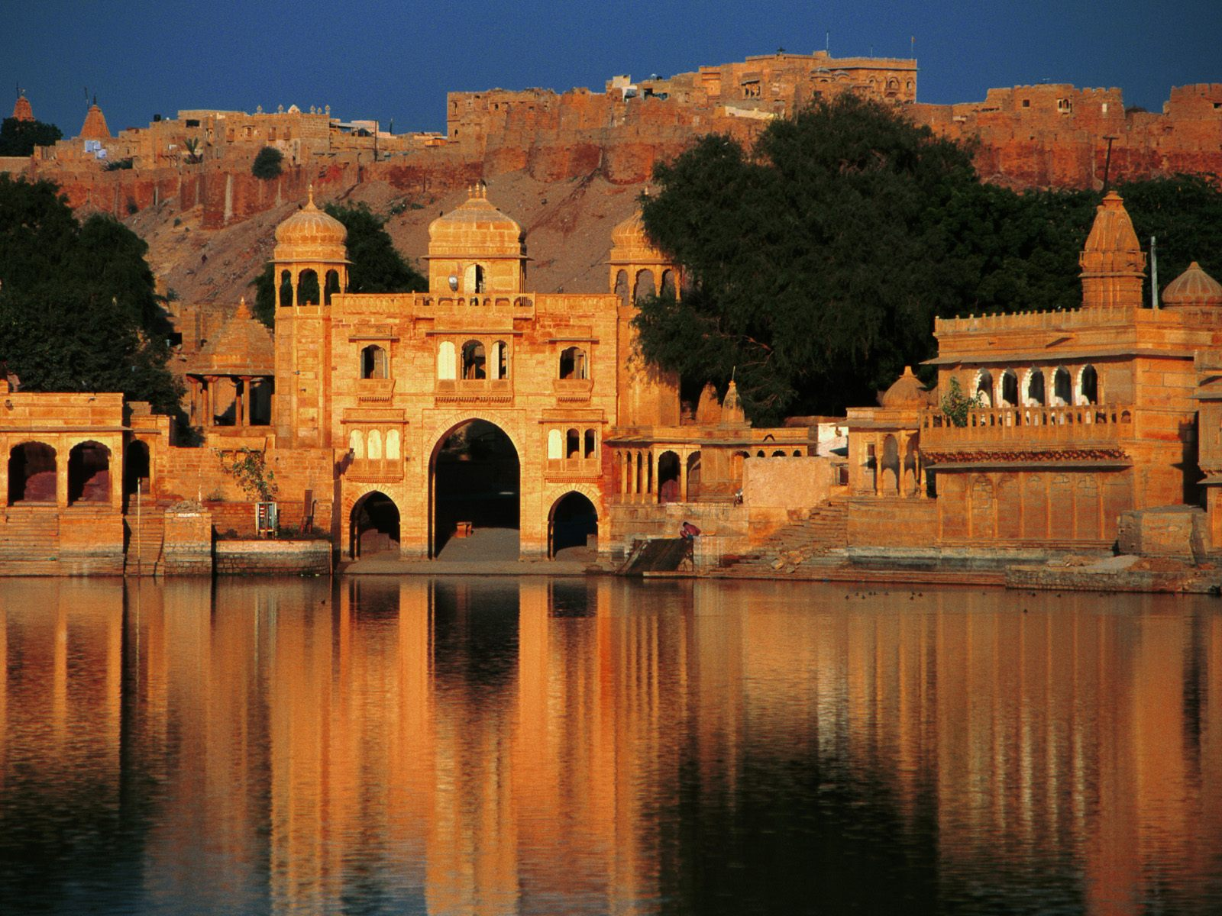

Slide 24
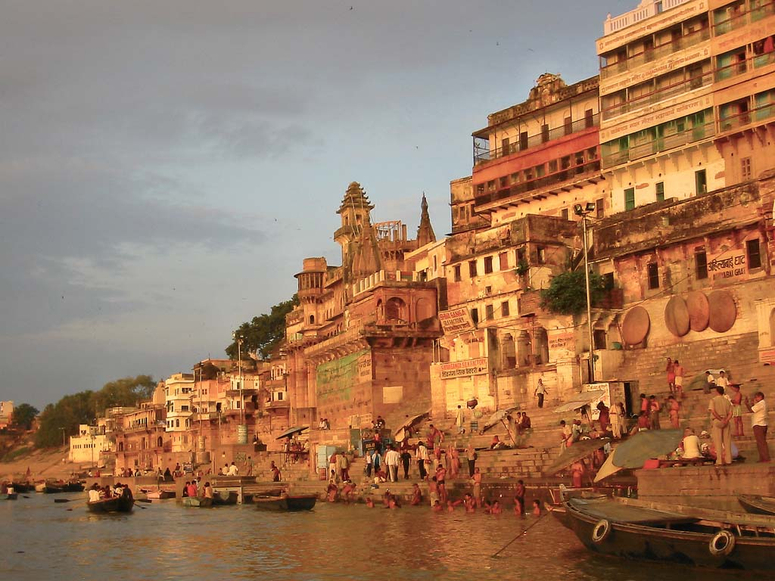

Slide 25
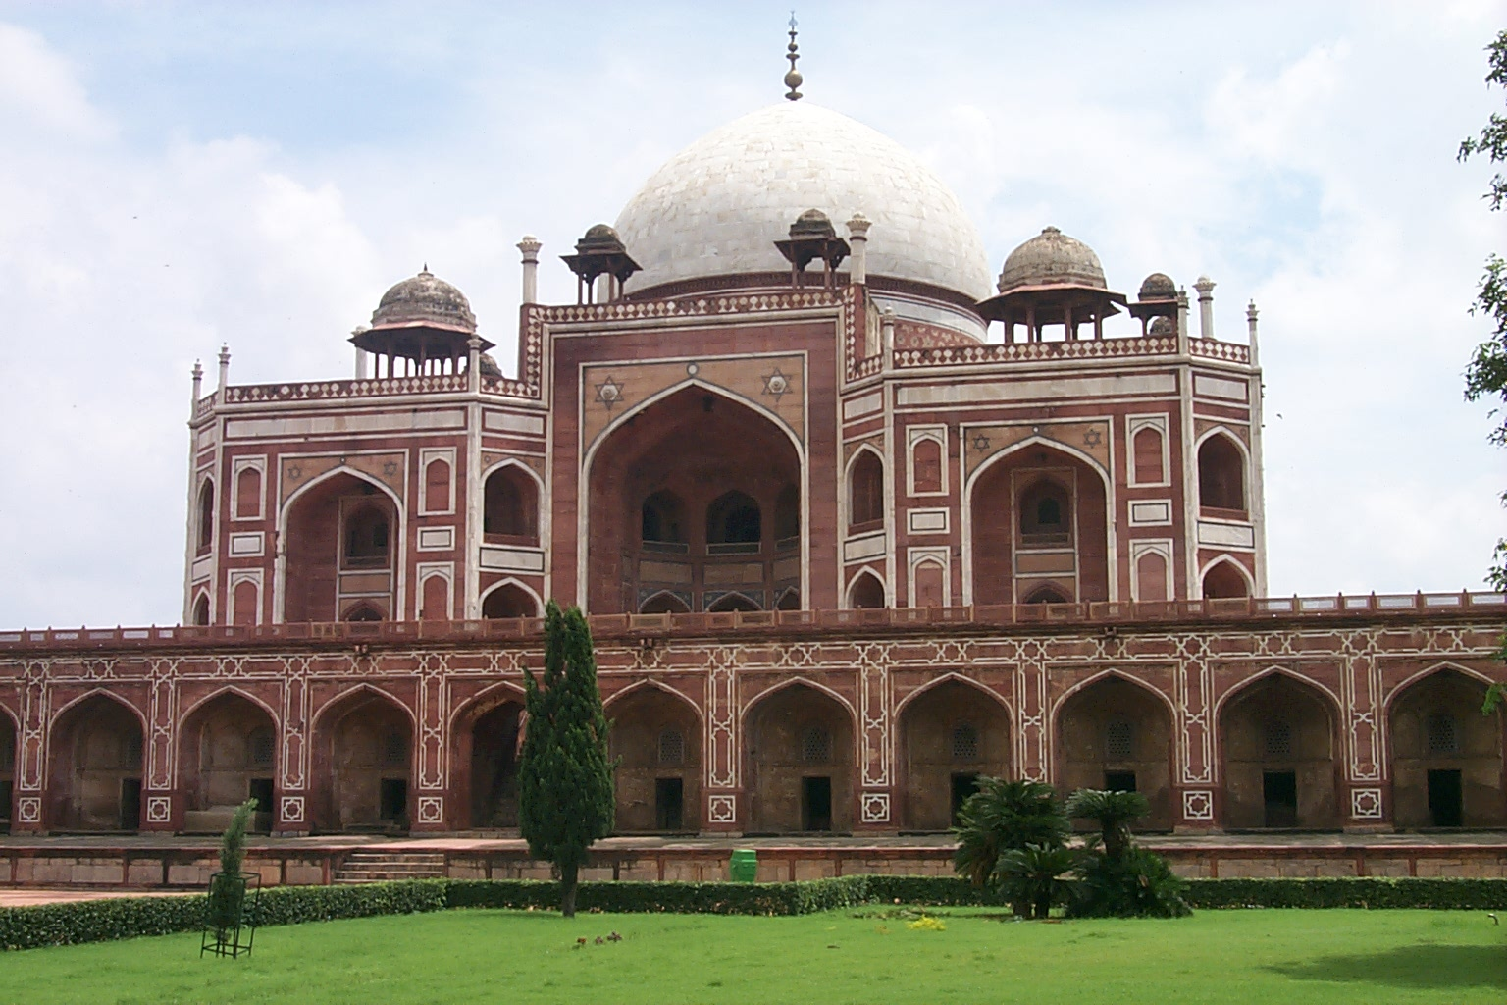

Slide 26
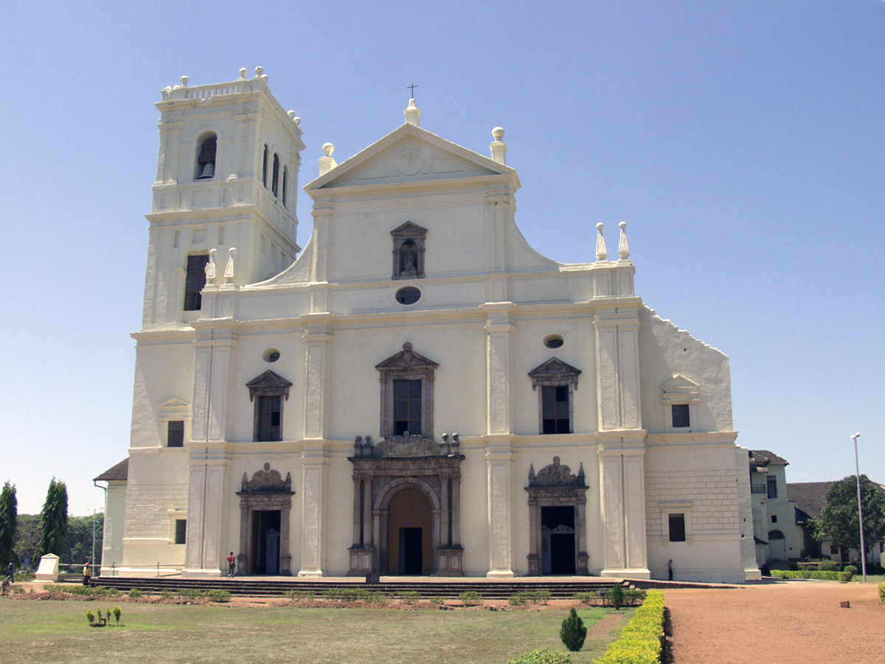

Slide 27
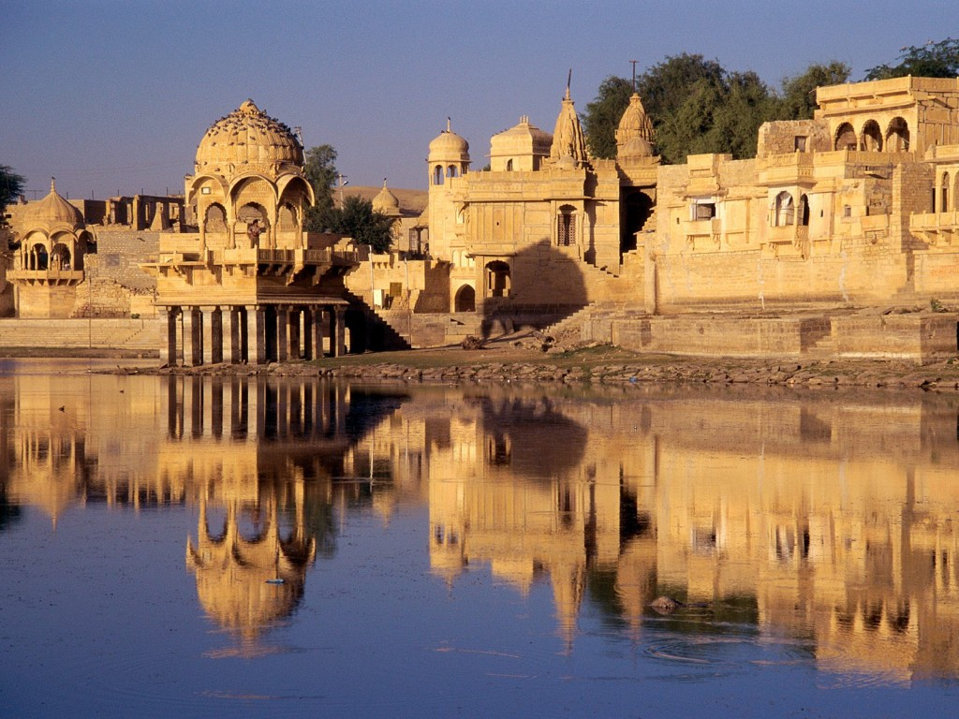

Slide 28
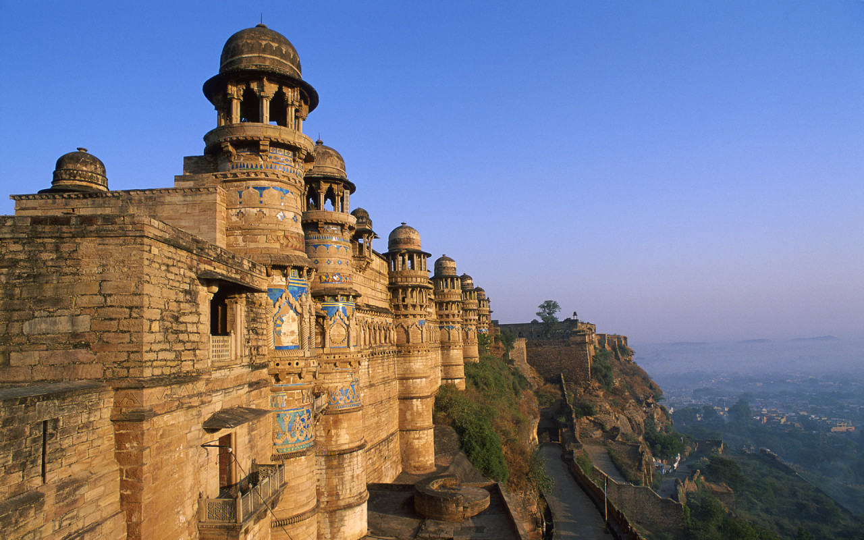

Slide 29
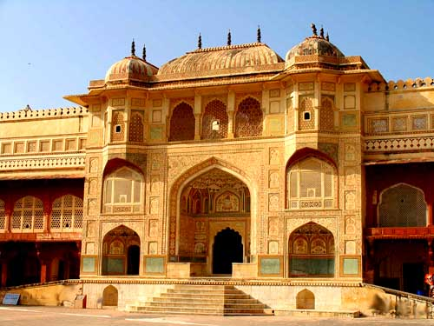

Slide 30
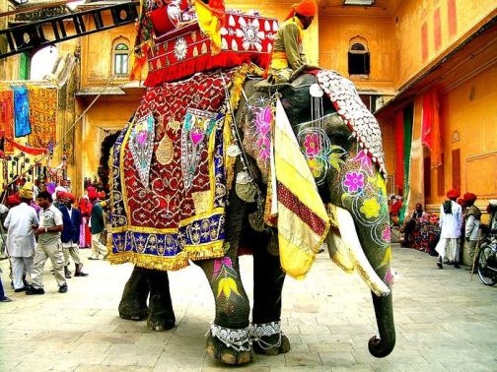

Slide 31
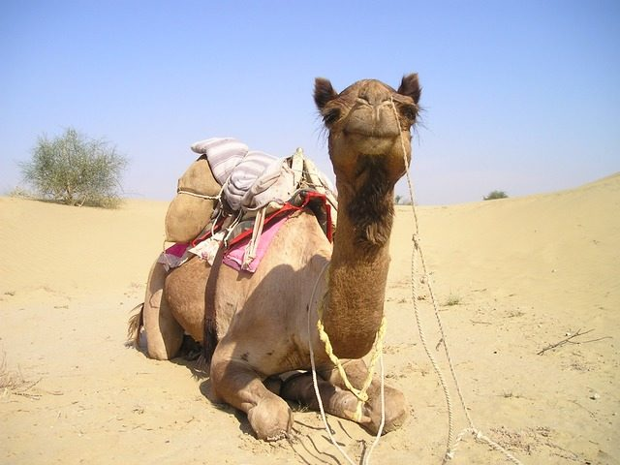
Дякую за увагу!

